Slide 1
TOÁN 5
Vận tốc

Slide 2
3 giờ 45 phút = … giờ = … phút
KHỞI ĐỘNG

Slide 3
KHỞI ĐỘNG
117
3 giờ 45 phút = … giờ = … phút
3,75

Slide 4
KHỞI ĐỘNG
5 phút 15 giây = … phút = … giây

Slide 5
KHỞI ĐỘNG
5 phút 15 giây = … phút = … giây
5,25
315

Slide 6
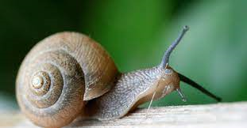
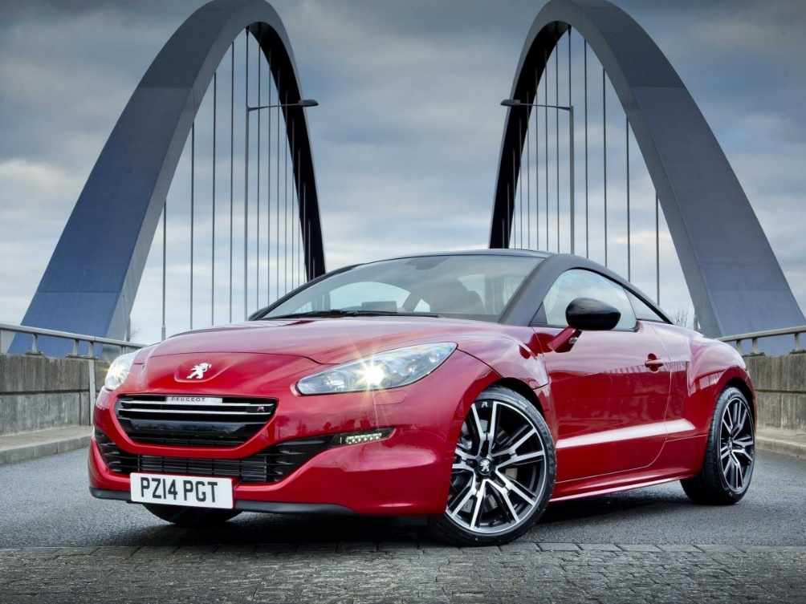
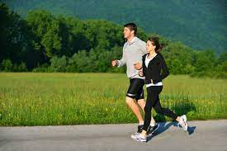
-So sánh tốc độ chuyển động của các sự vật nêu trên?

Slide 7
-So sánh tốc độ chuyển động của các sự vật nêu trên?
-Ô tô chạy nhanh hơn người chạy.
-Người chạy nhanh hơn ốc sên bò.
-Ốc sên bò chậm hơn người chạy.

Slide 8
Thứ sáu ngày 18 tháng 3 năm 2022
Toán
Vận tốc
Bài toán 1: Một ô tô đi được quãng đường dài 170km hết 4 giờ. Hỏi trung bình mỗi giờ ô tô đó đi được bao nhiêu ki-lô-mét ?

Slide 9
Thứ sáu ngày 18 tháng 3 năm 2022
Toán
Vận tốc
Bài toán 1: Một ô tô đi được quãng đường dài 170km hết 4 giờ. Hỏi trung bình mỗi giờ ô tô đó đi được bao nhiêu ki-lô-mét ?

Slide 10
Thứ sáu ngày 18 tháng 3 năm 2022
Toán
Vận tốc
Bài toán 1: Một ô tô đi được quãng đường dài 170km hết 4 giờ. Hỏi trung bình mỗi giờ ô tô đó đi được bao nhiêu ki-lô-mét ?
Tóm tắt
4 giờ :170km
1 giờ : … ?km

Slide 11
Thứ sáu ngày 18 tháng 3 năm 2022
Toán
Vận tốc
Bài toán 1: Một ô tô đi được quãng đường dài 170km hết 4 giờ. Hỏi trung bình mỗi giờ ô tô đó đi được bao nhiêu ki-lô-mét ?
Tóm tắt
4 giờ :170km
1 giờ : … ?km

Slide 12
Thứ sáu ngày 18 tháng 3 năm 2022
Toán
Vận tốc
Bài toán 1: Một ô tô đi được quãng đường dài 170km hết 4 giờ. Hỏi trung bình mỗi giờ ô tô đó đi được bao nhiêu ki-lô-mét ?
Tóm tắt
Bài giải
4 giờ :170km
Trung bình mỗi giờ ô tô đi được là:
170 : 4 = 42, 5 (km) Đáp số: 42,5 km
1 giờ : … ?km
Trung bình mỗi giờ ô tô đi được 42,5km.
Ta nói vận tốc trung bình hay vận tốc của ô tô là bốn mươi hai phẩy năm ki-lô-mét giờ, viết tắt là 42,5 km/giờ.
Vận tốc là quãng đường đi được trong 1 đơn vị thời gian.

Slide 13
2. Cách tính vận tốc.
Muốn tính vận tốc của ô tô ta làm như thế nào?
Vận tốc của ô tô là:
170 : 4 = 42,5 (km/giờ)
Muốn tính vận tốc ta lấy quãng đường chia cho thời gian.
Gọi vận tốc là v, quãng đường là s, thời gian là t, ta có:
v = s : t
Nếu quãng đường tính bằng km, thời gian tính bằng giờ , thì vận tốc tính bằng km/giờ.

Slide 14
b) Bài toán 2: Một người chạy được 60m trong 10 giây. Tính vận tốc chạy của người đó ?
Tóm tắt
Bài giải
s : 60m
t : 10 giây
v : ?
Vận tốc chạy của người đó là: 60 : 10 = 6 (m/giây) Đáp số: 6 m/giây
Đơn vị vận tốc trong bài toán này là gì?
Ngoài đơn vị là km/giờ, m/giây. Để đo vận tốc người ta còn dung đơn vị nào khác?
Đơn vị vận tốc có thể là km/giờ , km/phút , m/giây , cm/giây…

Slide 15
Ước lượng vận tốc
Vận tốc của:
Người đi bộ khoảng: ……..
Người đi xe đạp khoảng: …...
Người đi xe máy khoảng: …..
Người đi ô tô khoảng: …….
A
(1) 15 km/giờ
(2) 40 km/giờ
(3) 5 km/giờ
(4) 50 km/giờ
B
Dựa vào kết quả ước lượng cho biết: Vận tốc nào lớn nhất?

Slide 16
Ước lượng vận tốc
Vận tốc của:
Người đi bộ khoảng: ……..
Người đi xe đạp khoảng: …...
Người đi xe máy khoảng: …..
Người đi ô tô khoảng: …….
A
(3) 5km/giờ
(1) 15 km/giờ
(2) 40 km/giờ
(4) 50 km/giờ
(1) 15 km/giờ
(2) 40 km/giờ
(3) 5 km/giờ
(4) 50 km/giờ
B
Dựa vào kết quả ước lượng cho biết: Vận tốc nào lớn nhất?

Slide 17
1/139: Một người đi xe máy trong 3 giờ được 105km. Tính vận tốc của người đi xe máy.
Tóm tắt
Bài giải
s :105km
t : 3 giờ
v : ?
Đơn vị vận tốc trong bài toán này là gì?

Slide 18
1/139: Một người đi xe máy trong 3 giờ được 105km. Tính vận tốc của người đi xe máy.
Tóm tắt
Bài giải
s :105km
t : 3 giờ
v : ?
Vận tốc của người đi xe máy là: 105 : 3= 35 (km/giờ) Đáp số: 35 km/giờ
Đơn vị vận tốc trong bài toán này là gì?
Đơn vị vận tốc trong bài toán này là gì?

Slide 19
Bài 2: Một máy bay bay được 1800km trong 2,5 giờ. Tính vận tốc của máy bay ?
Tóm tắt
Bài giải
s : 1800 km
t : 2,5 giờ
v : ?
Đơn vị vận tốc trong bài toán này là gì?

Slide 20
Bài 2: Một máy bay bay được 1800km trong 2,5 giờ. Tính vận tốc của máy bay ?
Tóm tắt
Bài giải
s : 1800 km
t : 2,5 giờ
v : ?
Vận tốc của người đi xe máy là: 1800 : 2,5= 720 (km/giờ) Đáp số: 720 km/giờ
Đơn vị vận tốc trong bài toán này là gì?
Đơn vị vận tốc trong bài toán này là gì?

Slide 21
Thứ sáu ngày 18 tháng 3 năm 2022
Toán
Vận tốc
Muốn tính vận tốc ta làm gì?

Slide 22
Thứ sáu ngày 18 tháng 3 năm 2022
Toán
Vận tốc
Muốn tính vận tốc ta lấy quãng đường chia cho thời gian.

Slide 23
Thứ sáu ngày 18 tháng 3 năm 2022
Toán
Vận tốc
Nêu công thức tính vận tốc ?

Slide 24
Thứ sáu ngày 18 tháng 3 năm 2022
Toán
Vận tốc
v = s : t

Slide 25
Nêu các đơn vị vận tốc mà em biết.
km/giờ; m/giây; m/phút; cm/phút....

Slide 26
Thứ sáu ngày 18 tháng 3 năm 2022
Toán
Vận tốc
Muốn tính vận tốc ta lấy quãng đường chia cho thời gian.
v = s : t

